Slide 1
PAMTIMO U VELJAČI 2022

Slide 2
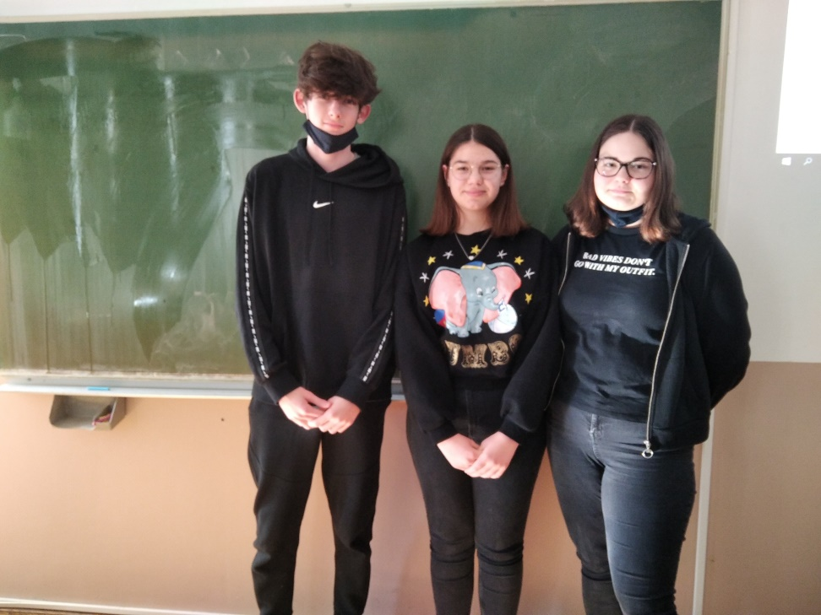
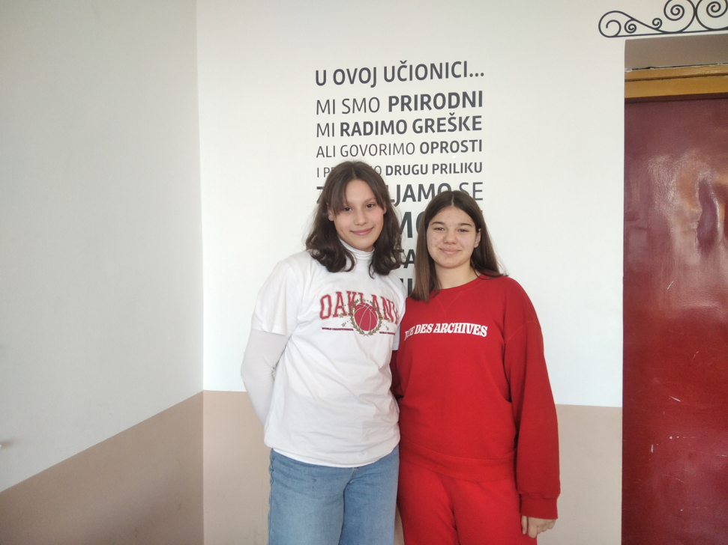
Oni su branili boje 8.a na natjecanjima

Slide 3
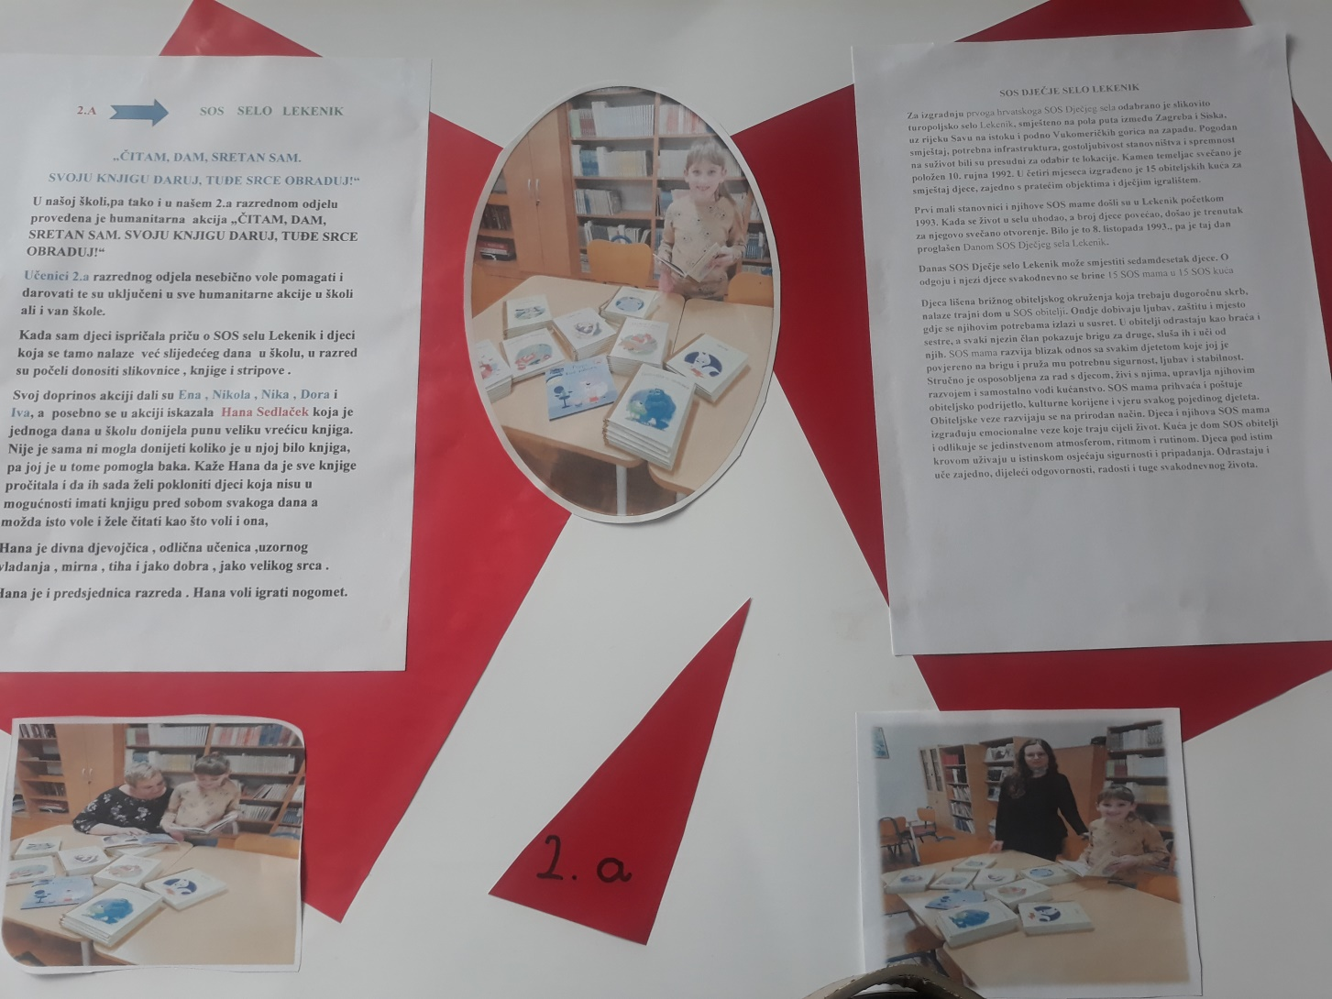
2.A – SOS za Dječje selo Lekenik
Memorabilija veljače

Slide 4
Zahvale iz SOS Dječjeg sela Lekenik

Slide 5
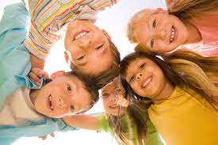
6.b- tjedan od 14. do 18. 2 –tjedan smijanja od srca

